Slide 1
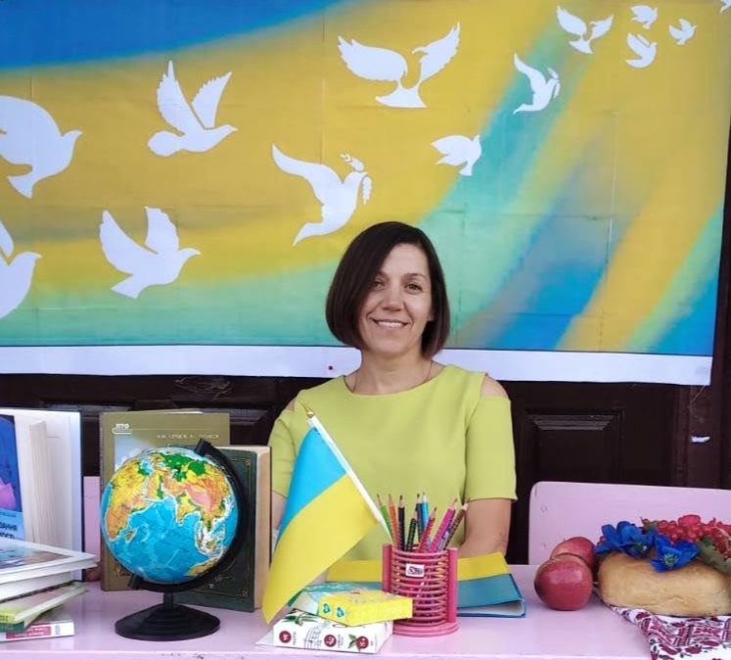
ПОРТФОЛІО
викладача
Любарського професійного ліцею
спеціаліста вищої категорії, викладача - методиста
Сідлецької Оксани Павлівни

Slide 2
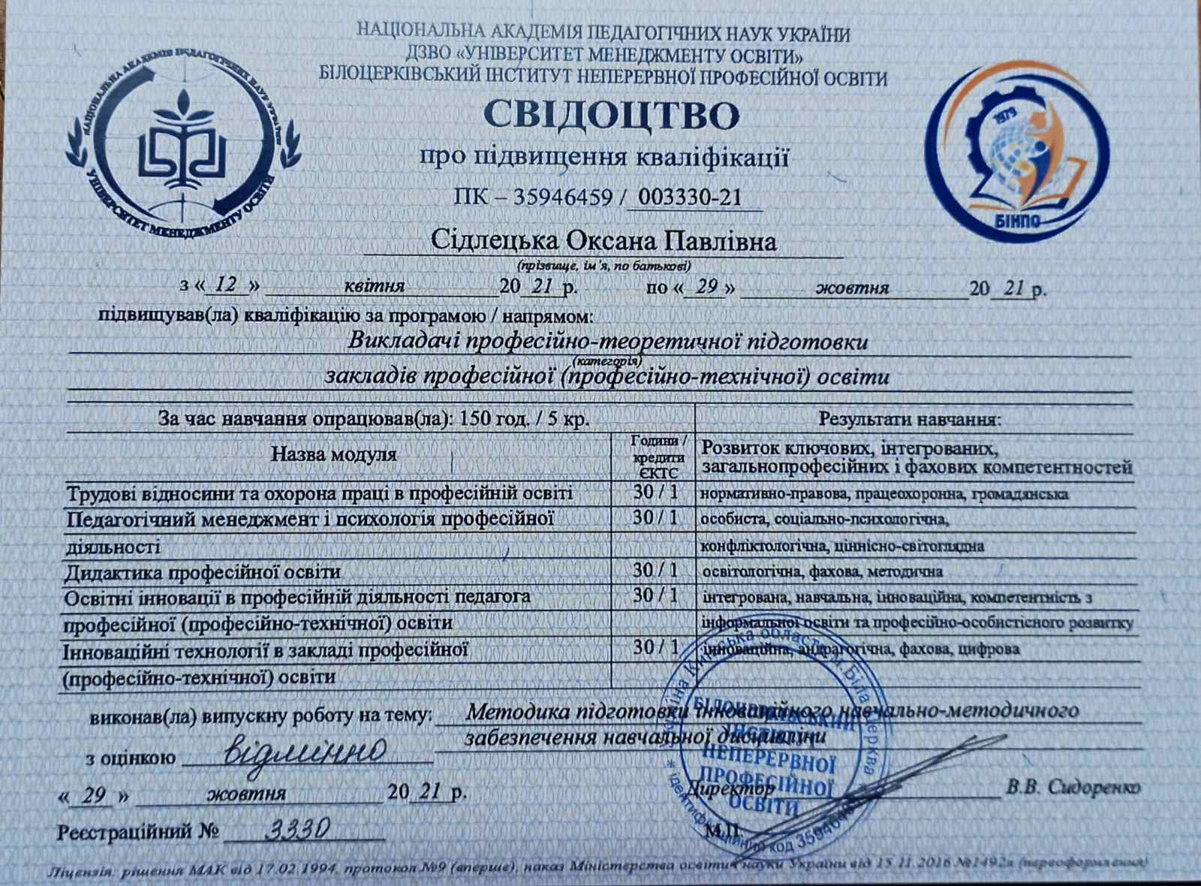
Основні відомості про викладача
Прізвище, ім’я, по батькові: Сідлецька Оксана Павлівна
Дата народження: 04.03.1974
Освіта: вища
Назва ВУЗу: Одеська державна академія харчових технологій
Спеціальність за дипломом: інженер-технолог
Стаж безпосередньої педагогічної роботи: 23р
Місце роботи: Любарський професійний ліцей.
Посада: викладач предметів професійно-теоретичної та загально-професійної підготовки
Результати попередньої атестації: «Спеціаліст вищої категорії», «Викладач-методист» у 2018р
Форма та результати підвищення кваліфікації протягом останніх 5 років за посвідченням: ІПО ІПП УМО
м. Донецьк, 2021р

Slide 3
Педагогічне кредо:
«Ми виховуємо не носія знань, а людину, яка має жити в суспільстві та приносити йому користь»
Життєве кредо:
«Якщо хочеш змінити світ – почни з себе»

Slide 4
Методична проблема
над якою працюю:
«Активні форми і методи роботи як засіб підвищення якості та ефективності освітнього процесу»

Slide 5
САМООСВІТА

Slide 6
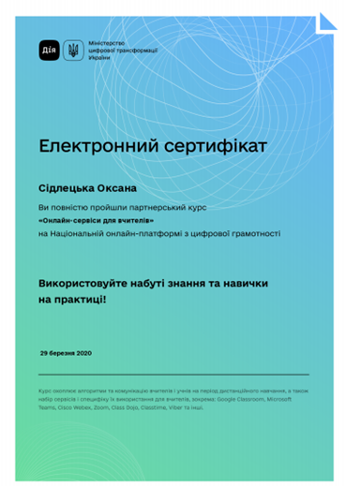
САМООСВІТА

Slide 7
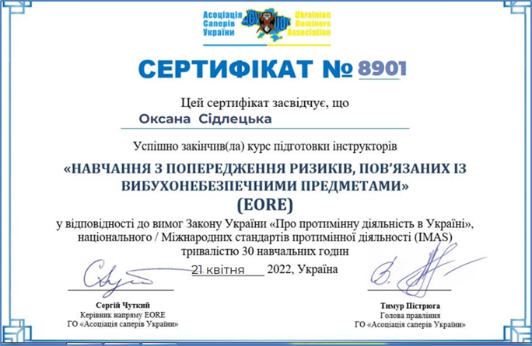
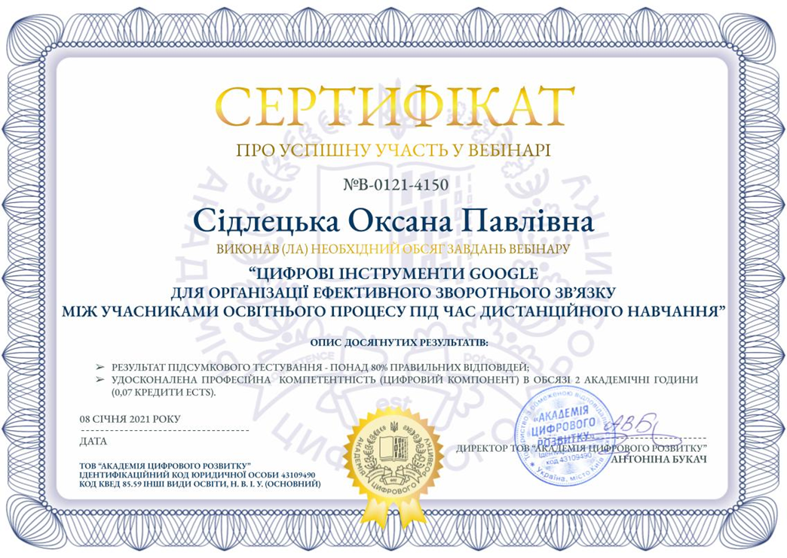
САМООСВІТА

Slide 8
В умовах стрімкого розвитку суспільства, його інформатизації основним завданням сучасного освітнього процесу має стати розширення і поглиблення інтелектуальних здібностей особистості, мотивація і підготовка людини до самостійної роботи з інформаційними потоками, розвиток критичного мислення та творчих здібностей. Досягненню цих цілей сприяє використання активних методів навчання. Методи активного викладання і навчання утягує здобувачів освіти у освітній процес і вимагає від них дій більше, ніж спостережень; забезпечує більш глибоке і повне розуміння предмета.

Slide 9
Активне навчання – являє собою таку організацію і ведення навчального процесу, яка спрямована на всебічну активізацію навчально пізнавальної діяльності здобувачів освіти.
Активні форми навчання – форми, що стимулюють пізнавальну діяльність майбутніх спеціалістів, вони будуються в основному на діалозі, передбачає вільний обмін думками про шляхи вирішення тієї чи іншої проблеми, характеризуються високим рівнем активності здобувачів освіти.
Застосування активних методів навчання передбачає спрямування цього процесу головним чином не на викладання готових знань і їх відтворення, а на самостійне оволодіння здобувачами освіти знаннями у процесі активної пізнавальної діяльності

Slide 10
Особливості активного навчання:
цілеспрямована активізація мислення здобувачів освіти;
достатньо часу для залучення здобувачів освіт у навчальний процес; їх діяльність повинна бути стійкою і тривалою;
самостійний творчий процес прийняття рішень, високий ступінь мотивації та емоційності здобувачів освіт;
постійна взаємодія суб’єктів освітньої діяльності за допомогою прямих і зворотних зв’язків, вільний обмін думками про шляхи вирішення тієї чи іншої проблеми.

Slide 11
Мудрість учить:
«Скажи мені – я забуду.
Покажи мені – я запам'ятаю.
Дай мені діяти самому – і я навчусь»
За таким принципом в основу навчання покладено власну активну діяльність. І тому, одним із шляхів підвищення якості та ефективності освітнього процесу є впровадження активних форм і методів роботи на різних етапах уроку.

Slide 12
Активні методи навчання – це навчання діяльністю.
Пасивне навчання
Активне навчання

Slide 13
АКТИВНІ МЕТОДИ НАВЧАННЯ
Завершення
Оцінка заняття та здобутих знань
Перерва
Відпочинок, перезавантаження
Основна частина
Активізація розумової, навчальної, пізнавальної діяльностей
“ Ділова гра ”
Флеш-картки Ментальні карти
Метод проектів
Ребуси
Кросворди
“ Мозковий штурм ”
Хмара слів та інші
Початок
Встановлення позитивного психологічного клімату
“ Знайомство ”
“ Серветка ”
“ Інтерв’ю “
“ Комплімент ” та інші
“ Релаксація ” «Руханка» та інші
“ Мудра порада ”
“ Коло висновків ”
“ Символ уроку ” та інші

Slide 14
Ділова гра –
активізує розумову діяльність і розвиває творчі здібності учнів
Ділова гра є засобом розвитку творчого професійного мислення, у процесі якої людина набуває здібності аналізувати специфічні ситуації та вирішувати нові для себе професійні завдання
На уроках з основ галузевої економіки і підприємництва
найбільш доцільно використовувати ділові ігри, пов'язані з
відкриттям підприємництва, його управлінням, існуванням
в умовах конкуренції.
Наприклад : “ Крок до бізнесу ”, “ Як заробити на життя ”, “ Відкриваємо власну справу ”, “ Стратегія розвитку підприємства ” та інші

Slide 15
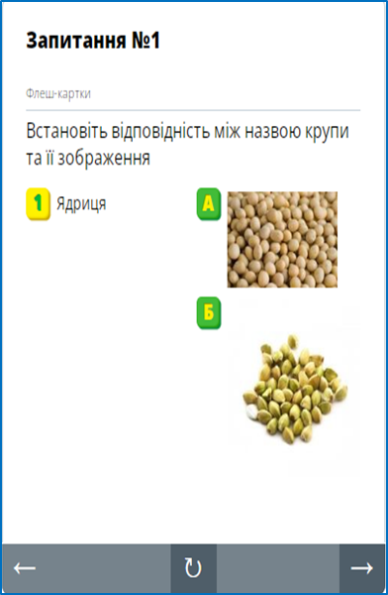
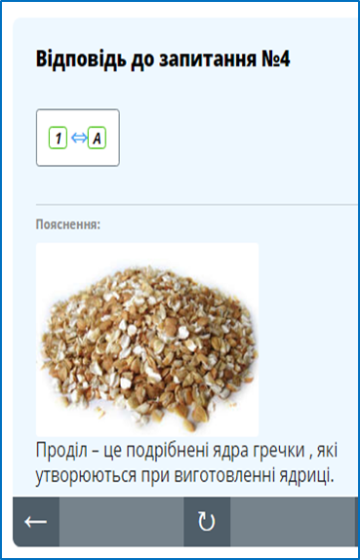
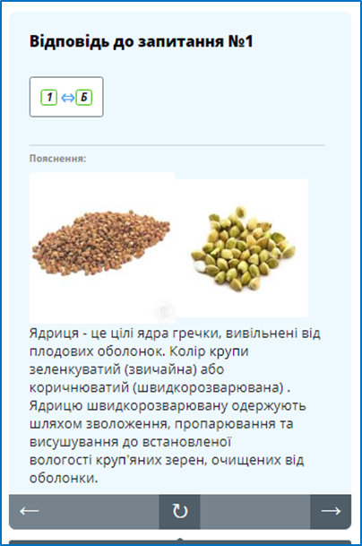
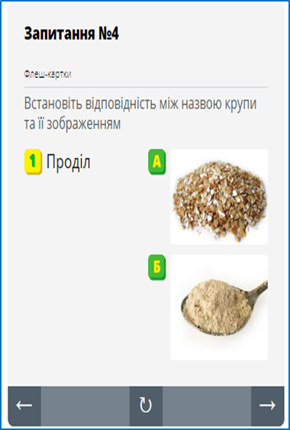
Флеш-картки: ефективний спосіб запам'ятовування ключової інформації
Флеш-картки – це змістовні двосторонні зображення з певною інформацією у лаконічній формі.
Суть методики використання флеш-карток у тому, щоб через певні проміжки часу вивчати та перевіряти інформацію, яка подається на спеціальних картках. Дані на них розміщуються з обох боків. Наприклад, на одному знаходиться запитання, а на іншому – відповідь чи коротке пояснення. Використання флеш-карток базується на ігровому принципі, що дозволяє зацікавити учнів, додати навчанню змагального запалу. Наприклад можна провести гру «Так/ні», «Опиши і здогадайся», «Знайди спільне».

Slide 16
Створення учнівських презентацій як метод випереджувального навчання , що активізує пізнавальну, навчальну та розумову діяльність, дає змогу висловити своє бачення та думку

Slide 17
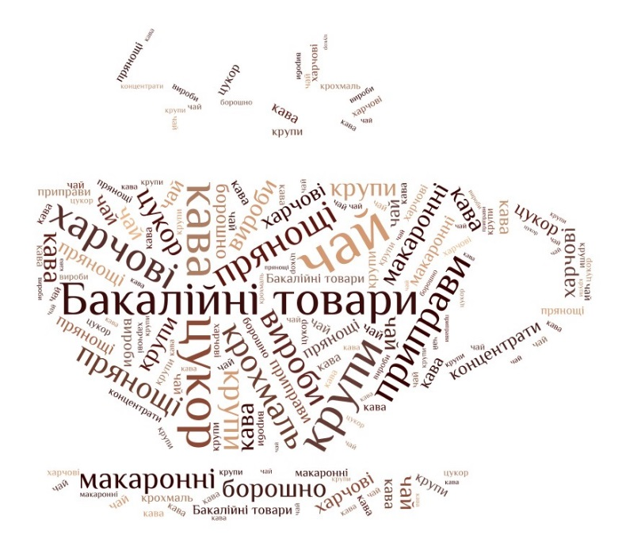
Використання яскравої графіки у вигляді хмар слів на уроках дозволить зробити акценти на ключових моментах із теми вивчення. Це, у свою чергу, сприяє переосмисленню та систематизації навчального матеріалу. До того ж, використання різних кольорів, шрифтів та форм хмар дозволить учням швидше опанувати новий матеріал завдяки активному залученню зорової пам'яті.
Хмара слів

Slide 18
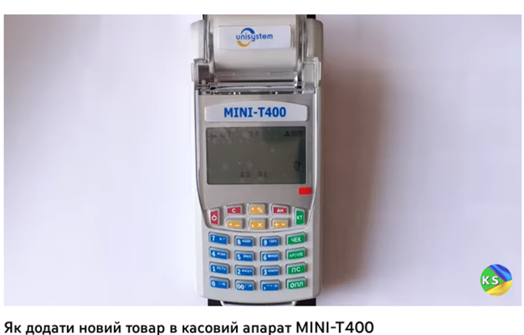
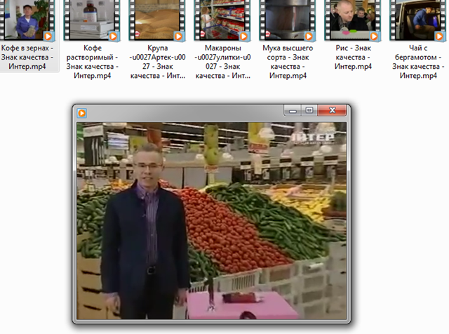
Використання цифрових технологій є надзвичайно впливовим фактором на досягнення успіху в навчанні сучасних здобувачів освіти. А в умовах дистанційного навчання без них зовсім не обійтись. Створити якісне навчальне середовище допомагають різноманітні освітні продукти різних форматів.

Slide 19
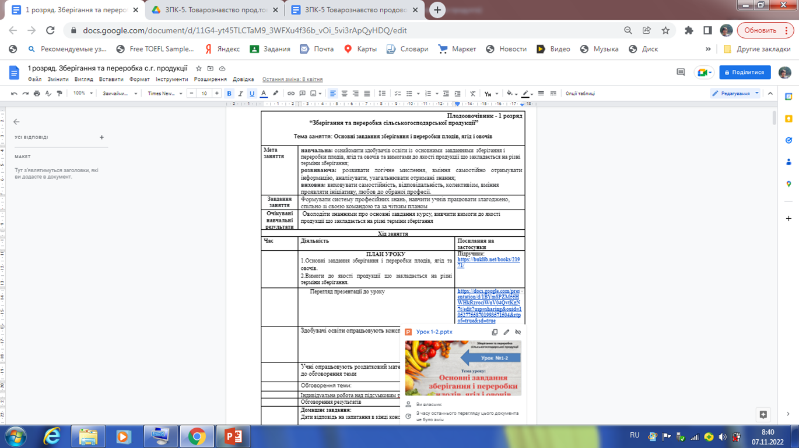
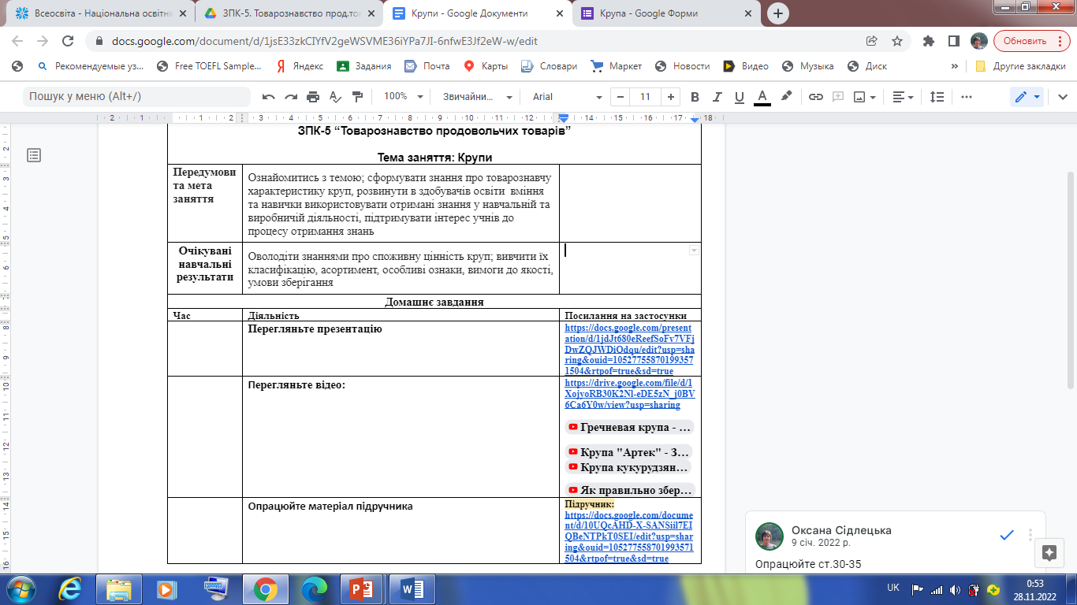
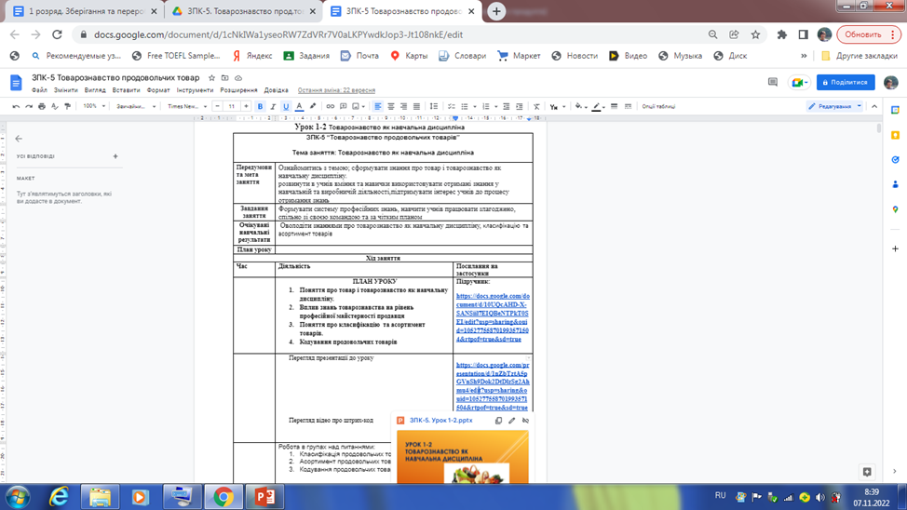
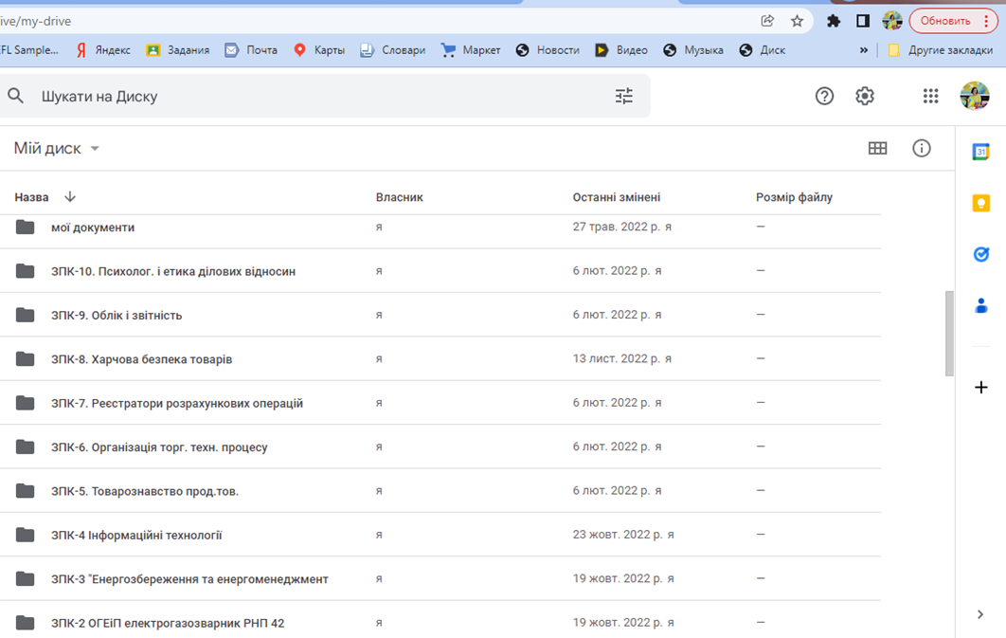
Створено дистанційний курс з предметів ЗПК-5 «Товарознавство продовольчих товарів», ЗПК-6 «Організація та технологія торговельних процесів», ЗПК-7 “Реєстратори розрахункових операцій” та інш.

Slide 20
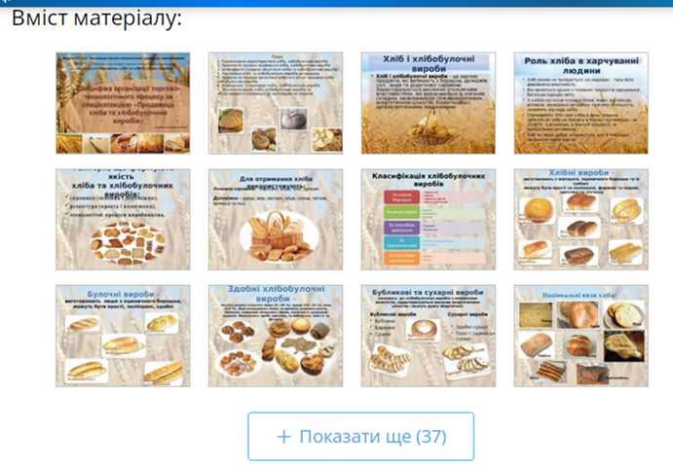
Розроблені презентації до усіх уроків з модулів:
ППТ-3.1. Організація торгово-технологічного процесу на підприємствах торгівлі
ППТ-3.2. Робота на реєстраторах розрахункових операцій
ППТ-3.4. Оволодіння специфікою організації торгово-технологічного процесу за спеціалізаціями

Slide 21
Добірка цікавих допоміжних засобів (інтерактивні завдання, вправи, навчальні ігри) додадуть інтерактивний та візуальний елемент під час опанування нової теми. А графічні резюме у вигляді ментальних карт є дійсно ефективними засобами узагальнення та систематизації навчального матеріалу.

Slide 22
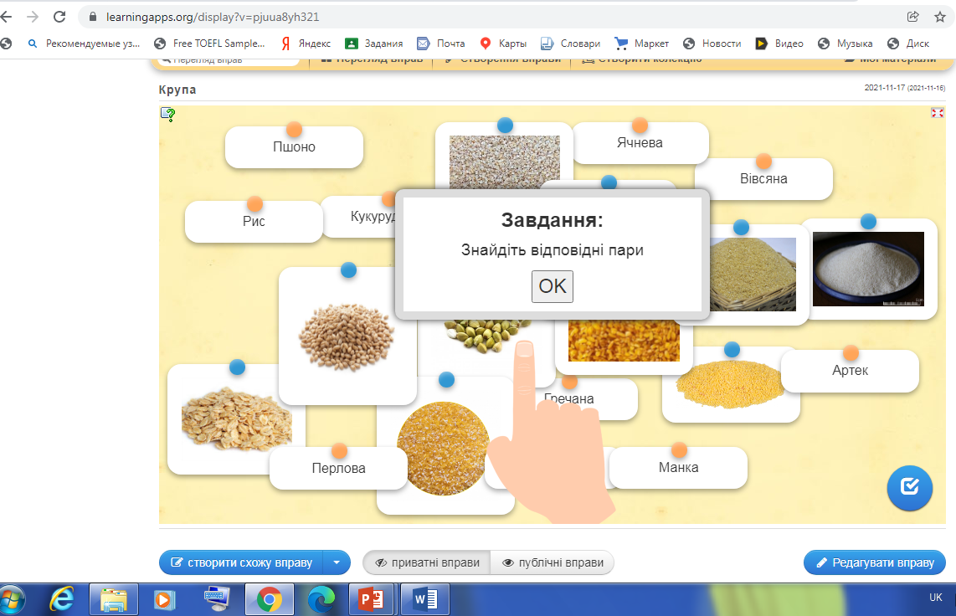
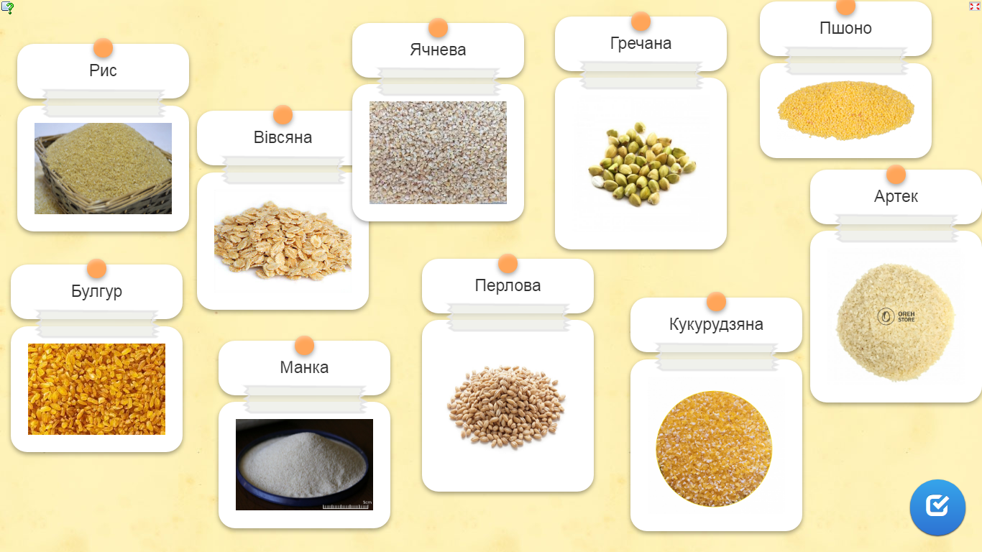
Learning apps - призначений для розробки, зберігання інтерактивних завдань з різних предметних дисциплін, за допомогою яких учні можуть перевірити і закріпити свої знання в ігровій формі.

Slide 23
Wordwall - багатофункціональний інструмент для створення як інтерактивних матеріалів. Інтерактивні вправи відтворюються на будь-якому пристрої, що має доступ до інтернету

Slide 24
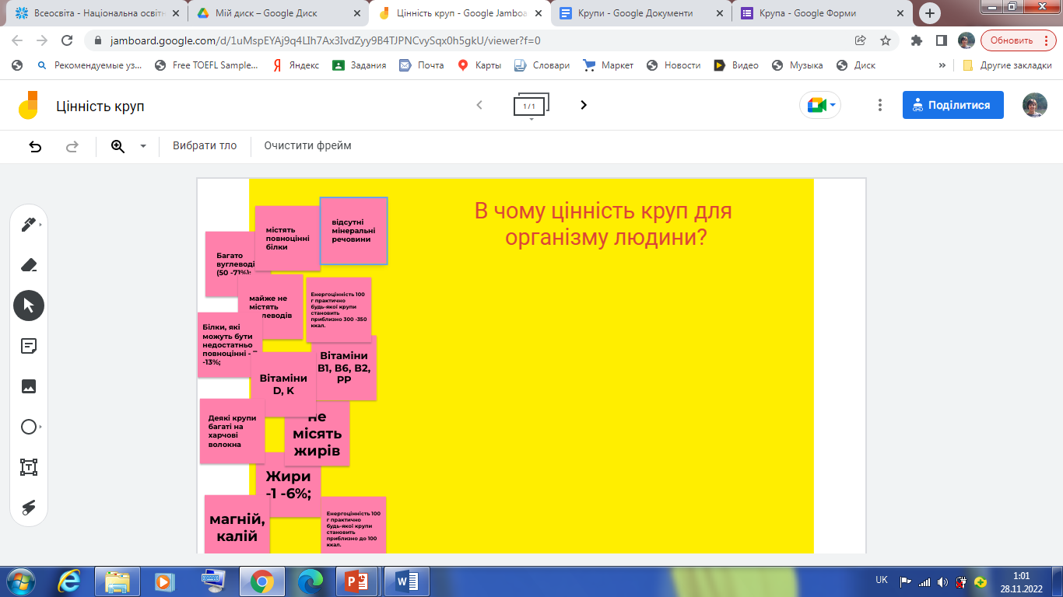
Google Jamboard – інтерактивна віртуальна дошка.

Slide 25
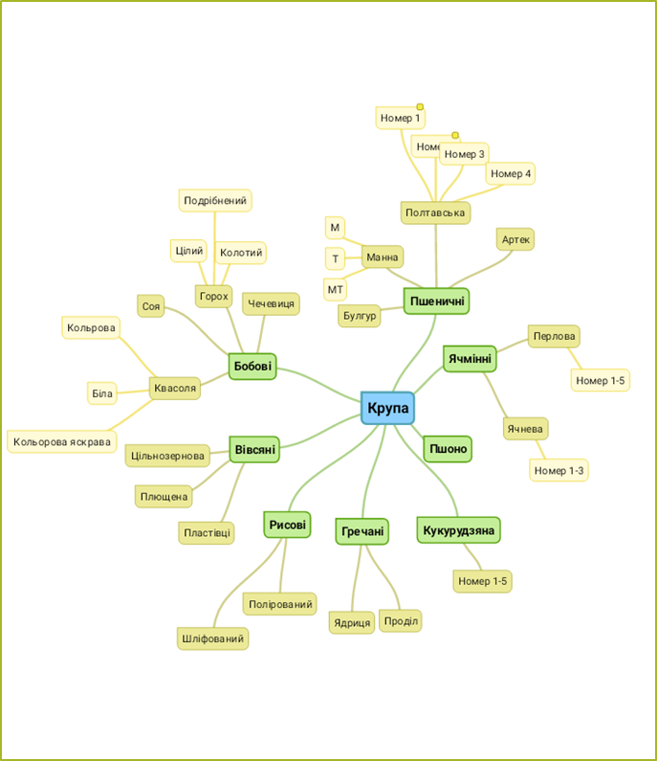
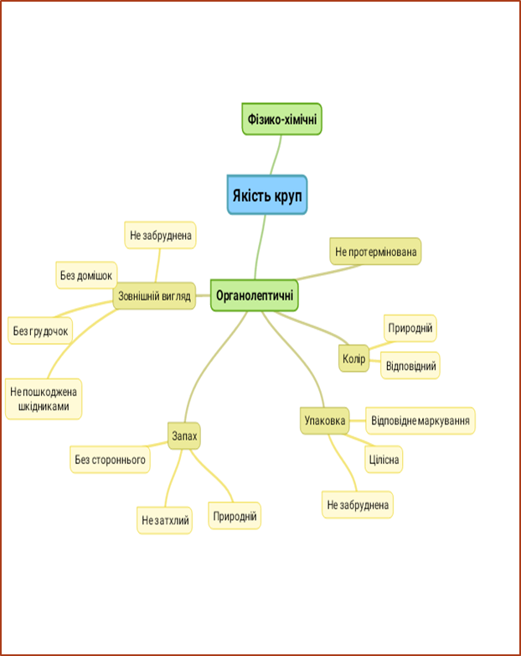
Ментальна карта
Ментальні карти ( інтелект-карти, карти розуму, карти пам'яті , Mind Maps) - це унікальна технологія роботи з інформацією , спосіб зображення процесу загального системного мислення за допомогою схем .

Slide 26
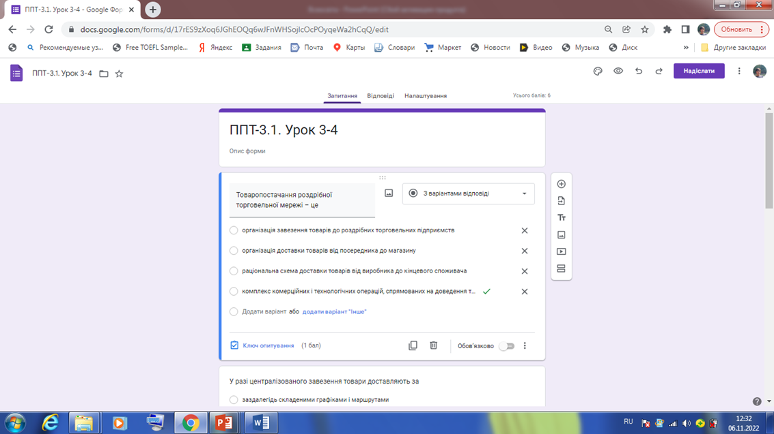
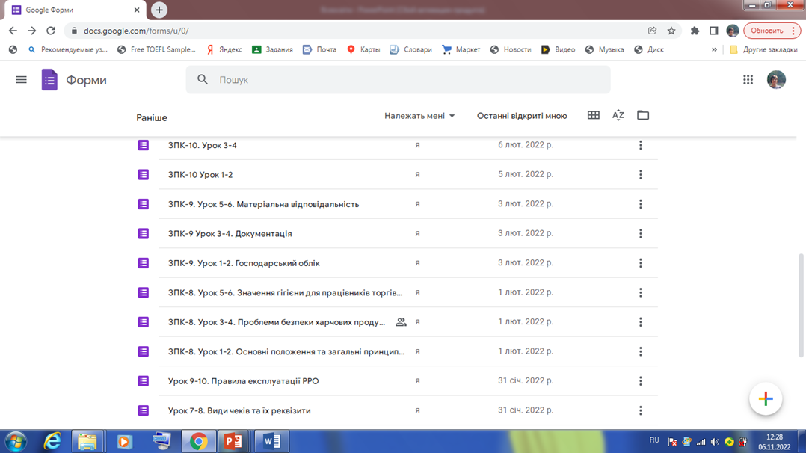
Тести, порівняно з іншими методами контролю навчальних досягнень здобувачів освіти, мають безліч переваг, що і робить їх надзвичайно популярними
1. Швидка перевірка результатів навчальних досягнень із щойно вивченої теми.
2. Перевірка, що охоплює одразу декілька тем.
3. Об’єктивна оцінка рівня засвоєння навчального матеріалу.
4. Чітке виявлення прогалин у знаннях.
5. Однакові умови для всіх учнів.
6. Економія часу на перевірку.

Slide 27
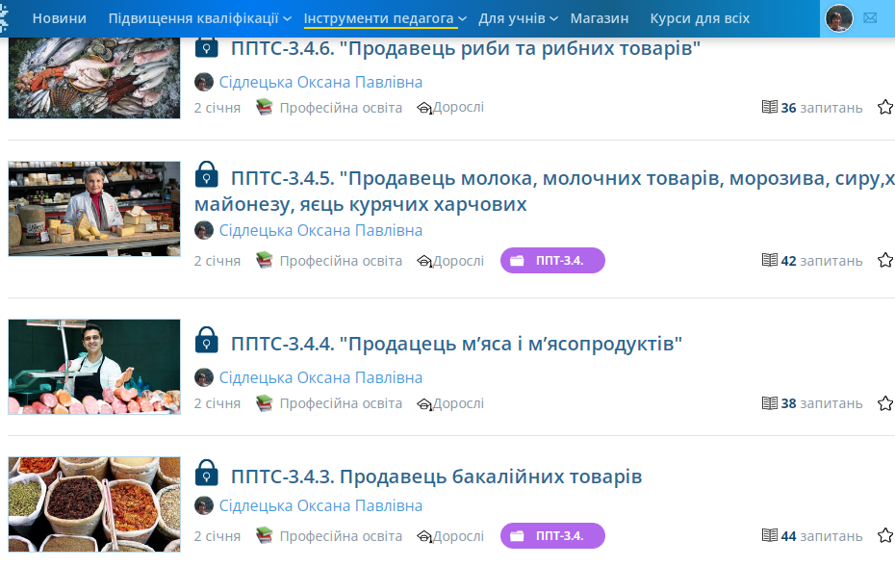
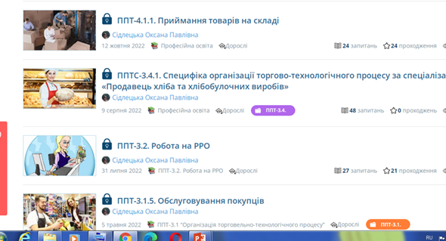
Розроблені тестові завдання для поточного, тематичного та підсумкового контролю знань здобувачів освіти

Slide 28
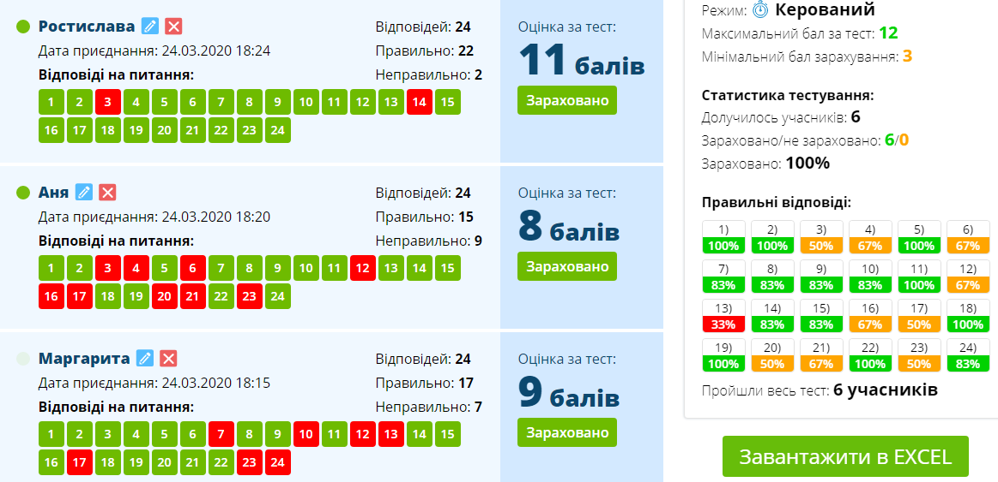
Онлайн-тестування на сайті “ Всеосвіта ” відрізняється зручним функціоналом створення та проходження тестів. Цей сервіс дозволяє створювати різноманітні форми тестів Ця платформа зручна тим, що викладач відразу бачить результати здобувачів освіти і звертає увагу на помилки, а здобувачі освіти зможуть відразу отримати свої оцінки та, за необхідності, попрацювати над своїми помилками

Slide 29
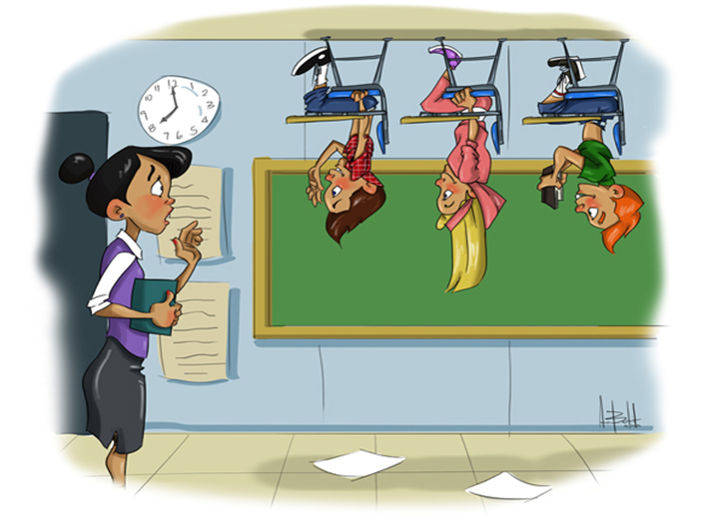
Характерною рисою ефективного навчання є використання різних форм та методів активної роботи. Навчання на основі запитів, проєктна діяльність, взаємо навчання, модель «перевернутого» класу дозволяють урізноманітнити освітній процес та залучити до роботи кожного здобувача освіти. Наприклад, стиль «перевернутої» класної кімнати дає здобувачам освіти чудову можливість спілкуватися з викладачем і ставити запитання протягом більшої частини їхнього навчального дня. Навчання на основі запитів, де викладач діє більш як фасилітатор, а не як авторитетна особа, дозволяє реалізувати здобувачам освіти власні освітні потреби, сприяє підвищенню мотивації та захопленню навчанням.

Slide 30
Виступала спікером Всеукраїнського вебінару «Організація навчально-виробничого процесу в умовах реформування ПТО: актуальні питання та сучасні аспекти» (14.12.2022р)

Slide 31
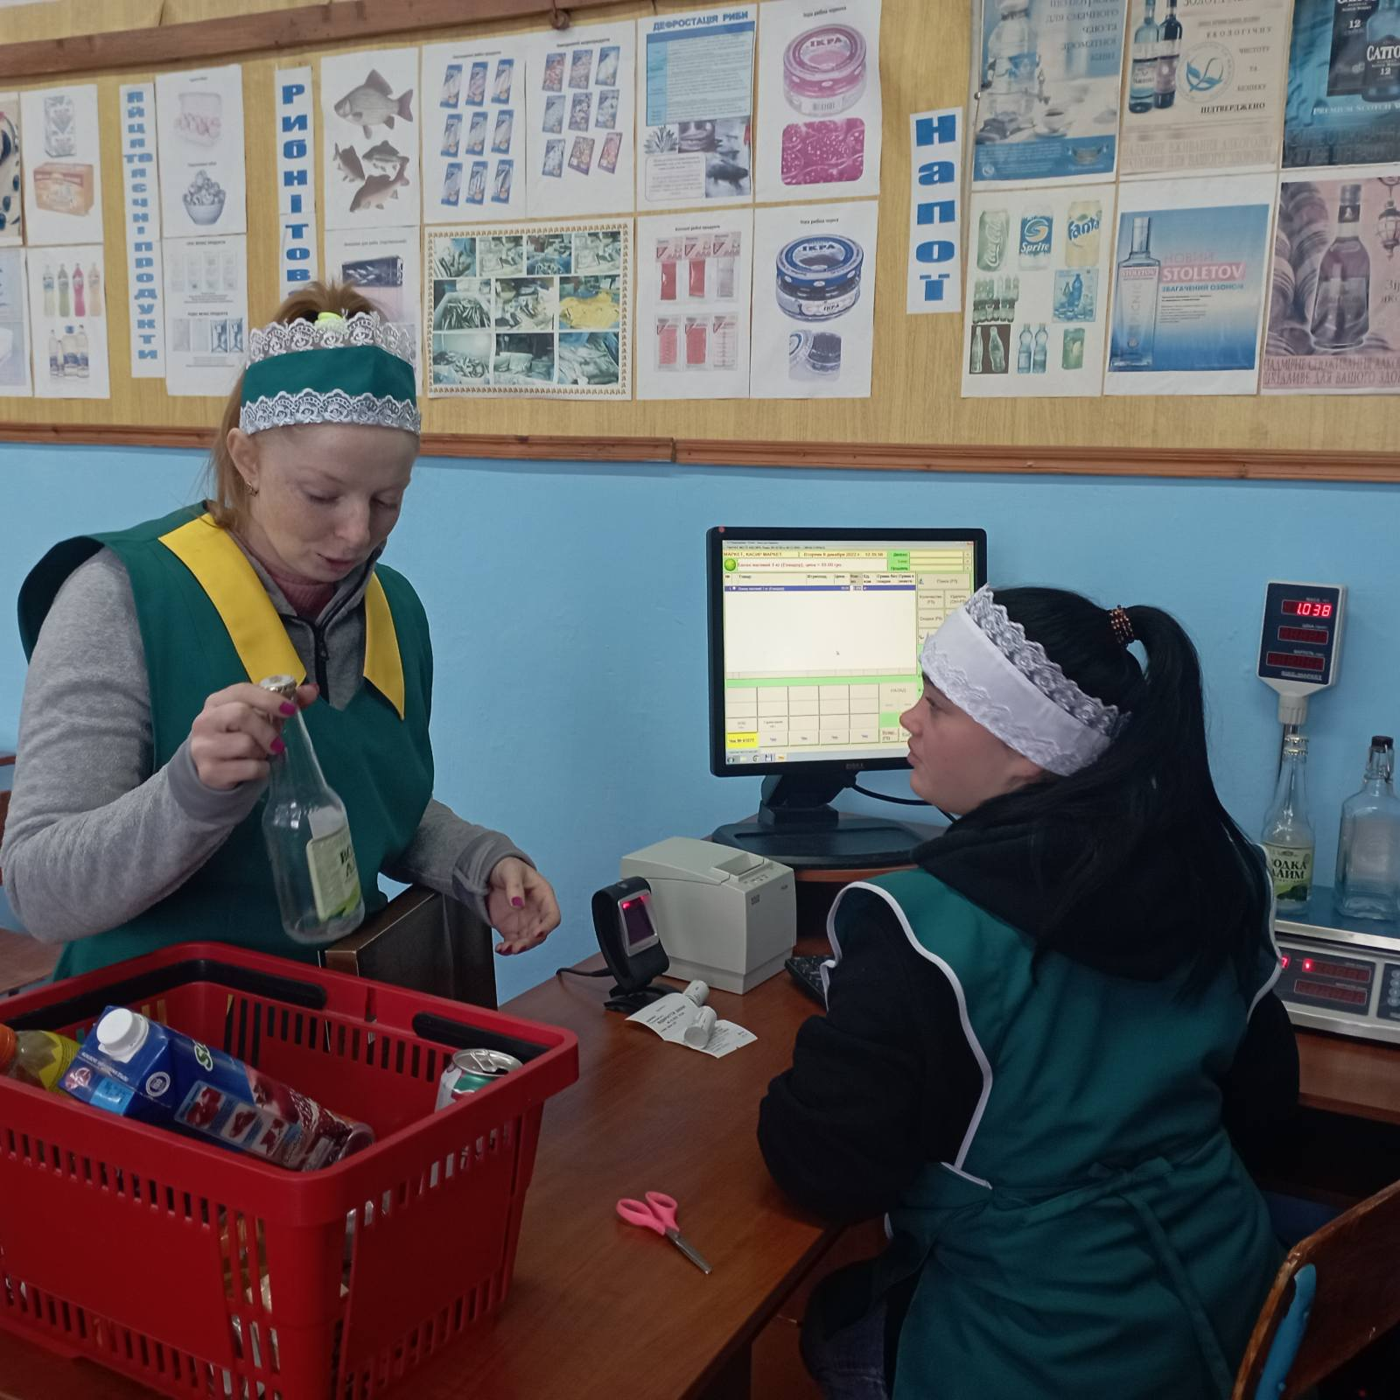
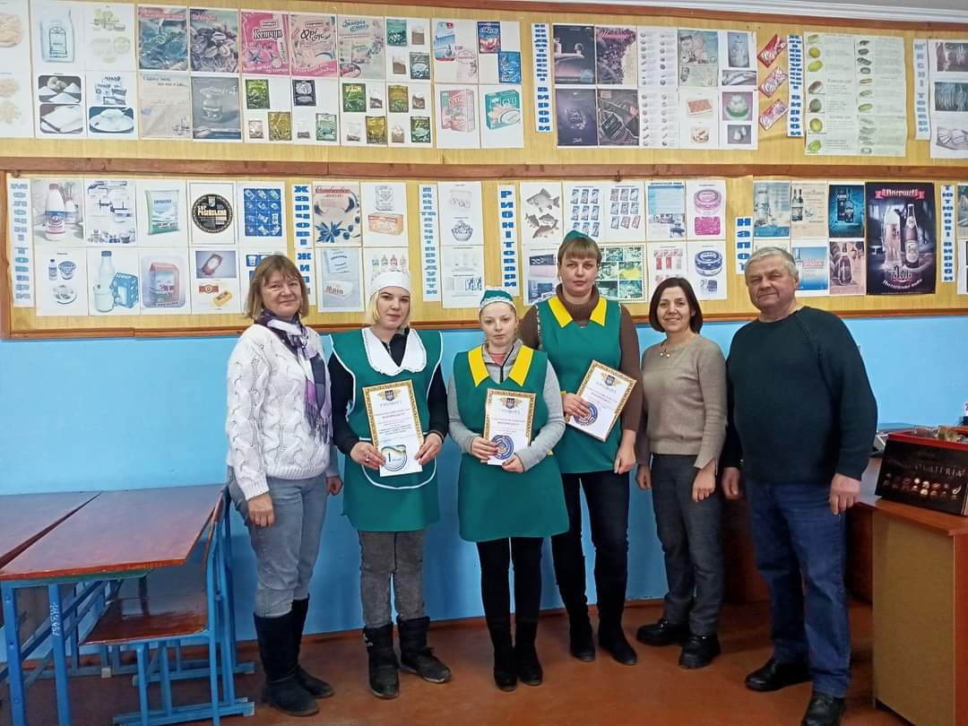
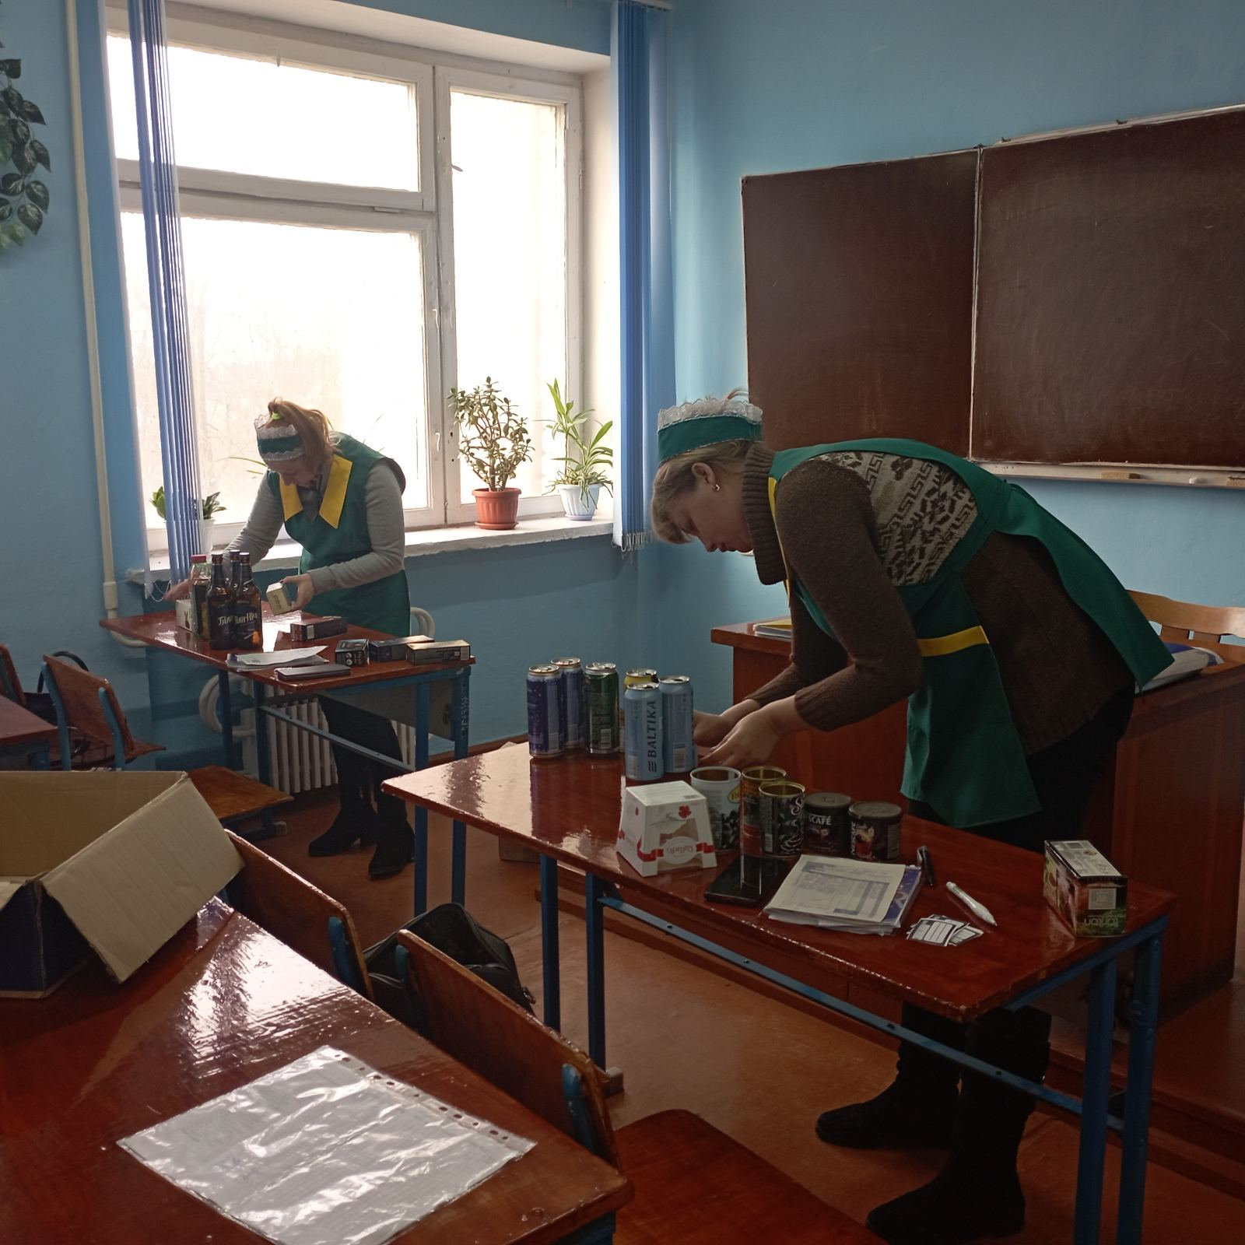
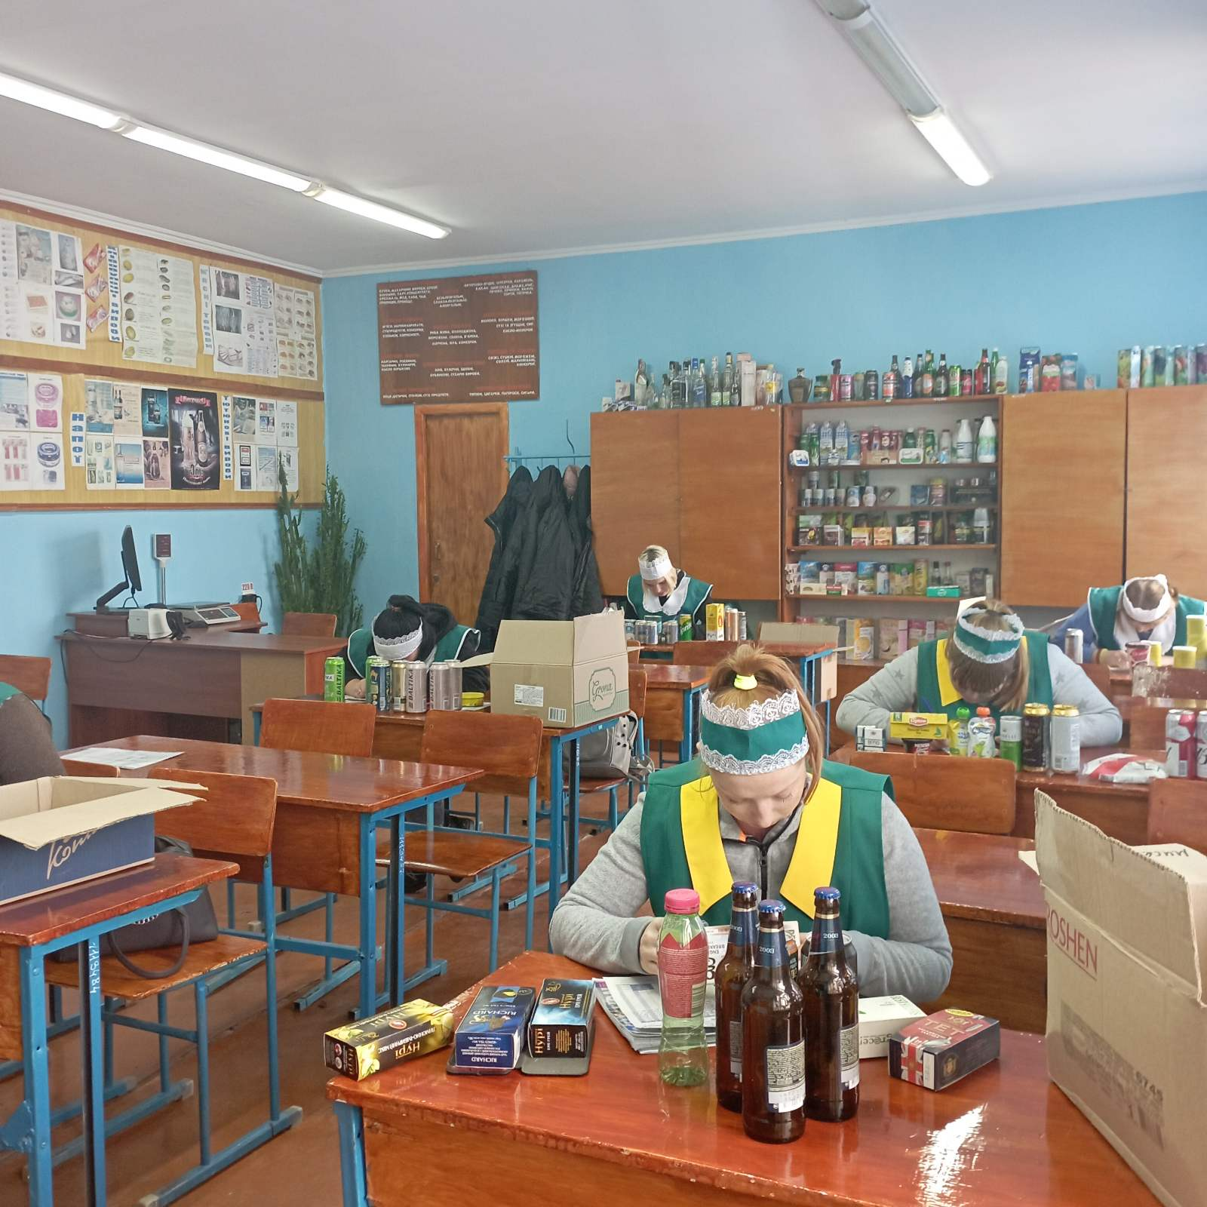
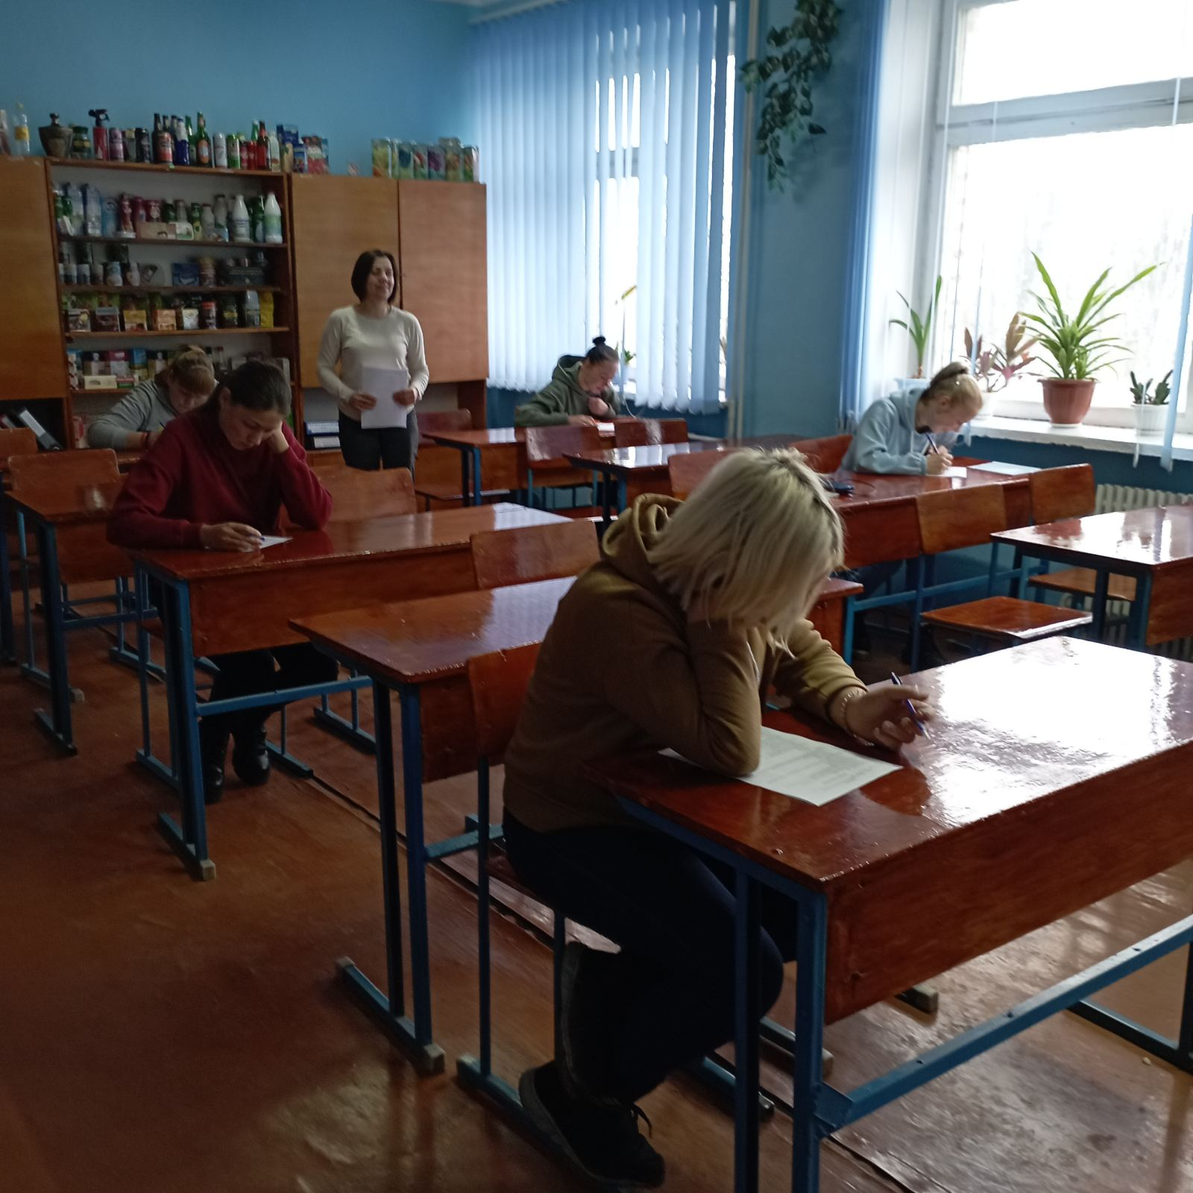
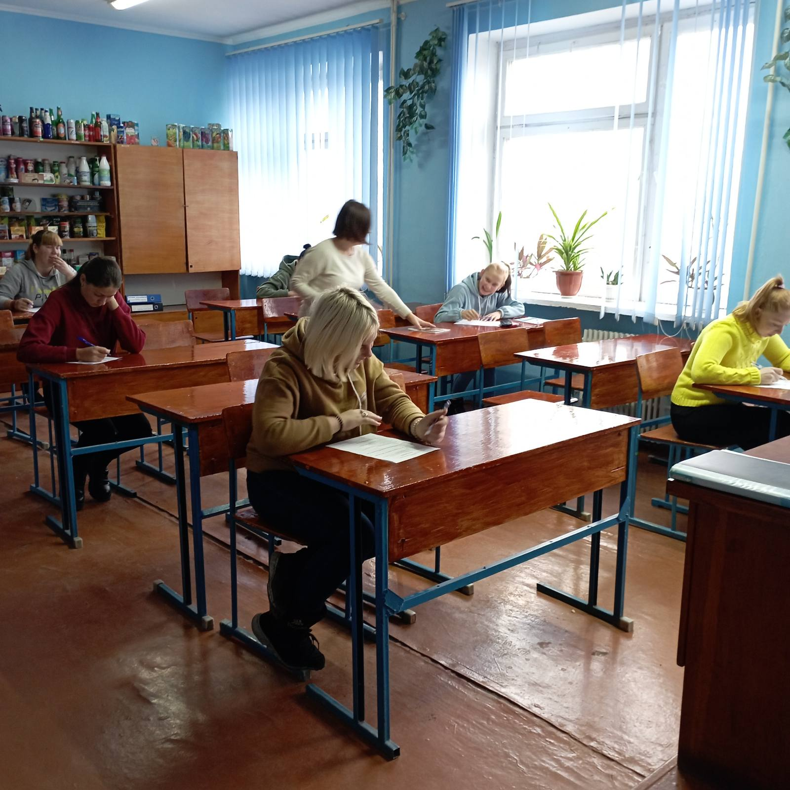
Проведення предметних олімпіад та конкурсів професійної майстерності дає можливість учням випробувати свої знання та вміння, заохочує до вивчення предметів, розвиває любов до обраної професії сприяє творчому розвитку учнів

Slide 32
Участь в роботі методичних комісій ліцею
Беру активну участь в роботі методичних комісій ліцею
Розробляю навчально-методичну документацію
Виступаю з доповідями
Обмінююсь досвідом
Надаю кваліфіковану методичну допомогу молодим колегам ліцею

Slide 33
Участь в роботі обласних методичних секцій
Голова обласної методичної секції педагогічних працівників з професій і предметів соціального та економічного напрямків
Активний учасник обласних методичних секцій:
педагогічних працівників харчової промисловості, торгівлі, громадського харчування, плодоовочівництва та дослідницьких професій
педагогічних працівників з професій і предметів соціального та економічного напрямків
Виступи на теми:

Slide 34
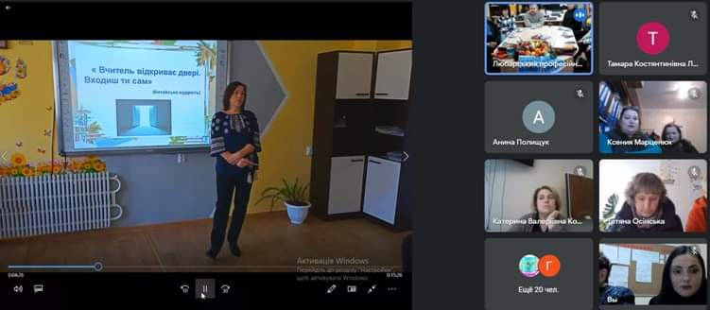
Участь в роботі обласних методичних секцій
На засіданні обласної методичної секції педпрацівників харчової промисловості, торгівлі, громадського харчування, плодоовочівництва (15.12.2022) показувала майстер-клас з формування та розвитку ключових компетентностей на уроках товарознавства продовольчих товарів

Slide 35
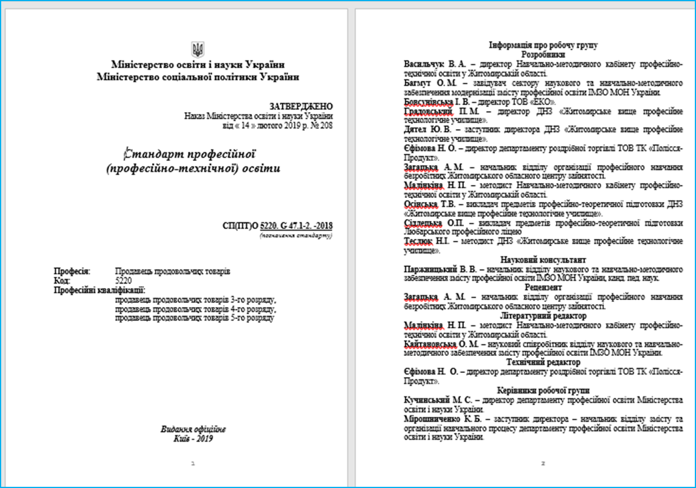
Член робочої групи з розробки державного стандарту професійної (професійно-технічної освіти) з професії «Продавець продовольчих товарів» ( СП(ПТ)О 5220. G 47.1-2.-2018), затвердженого наказом Міністерства освіти і науки України №208 від 14.02. 2019.

Slide 36
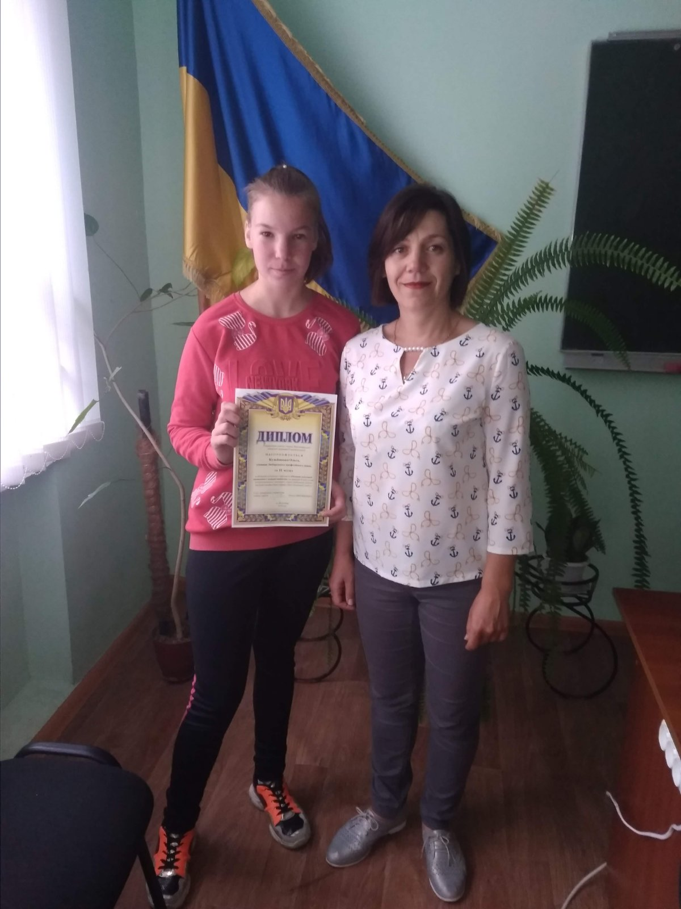
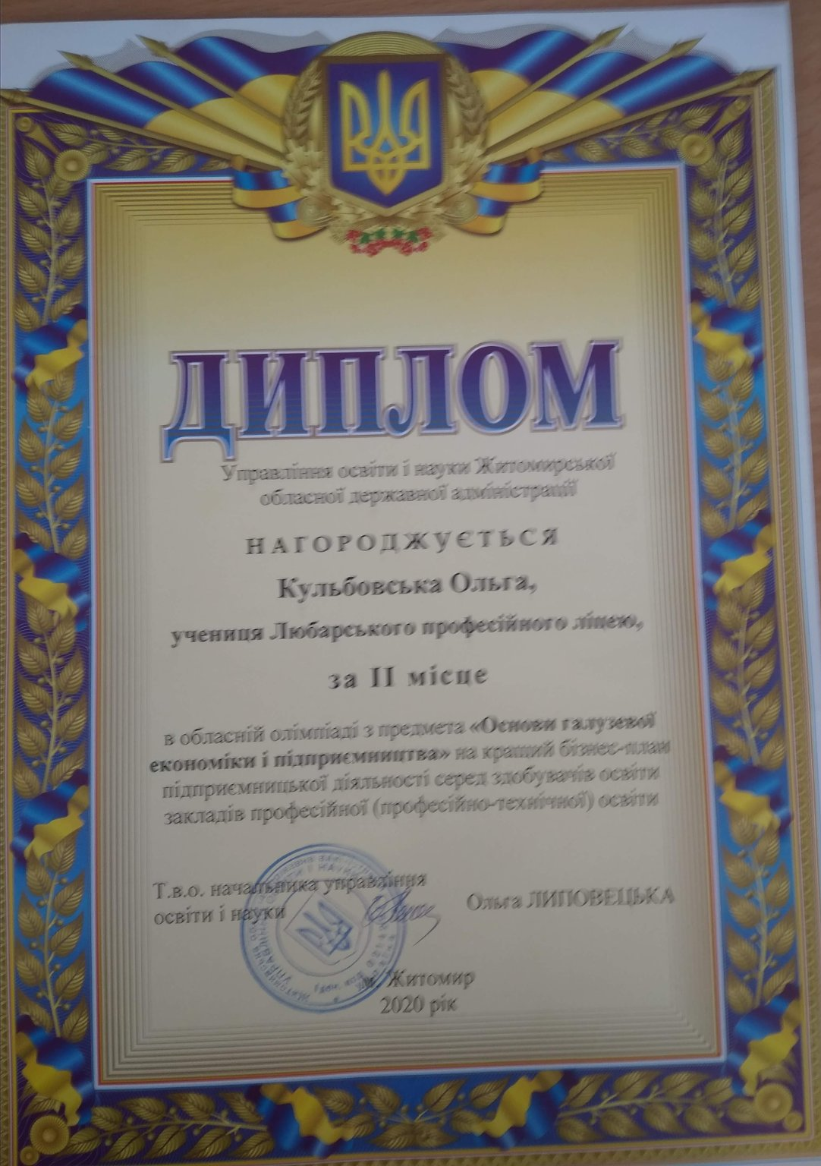
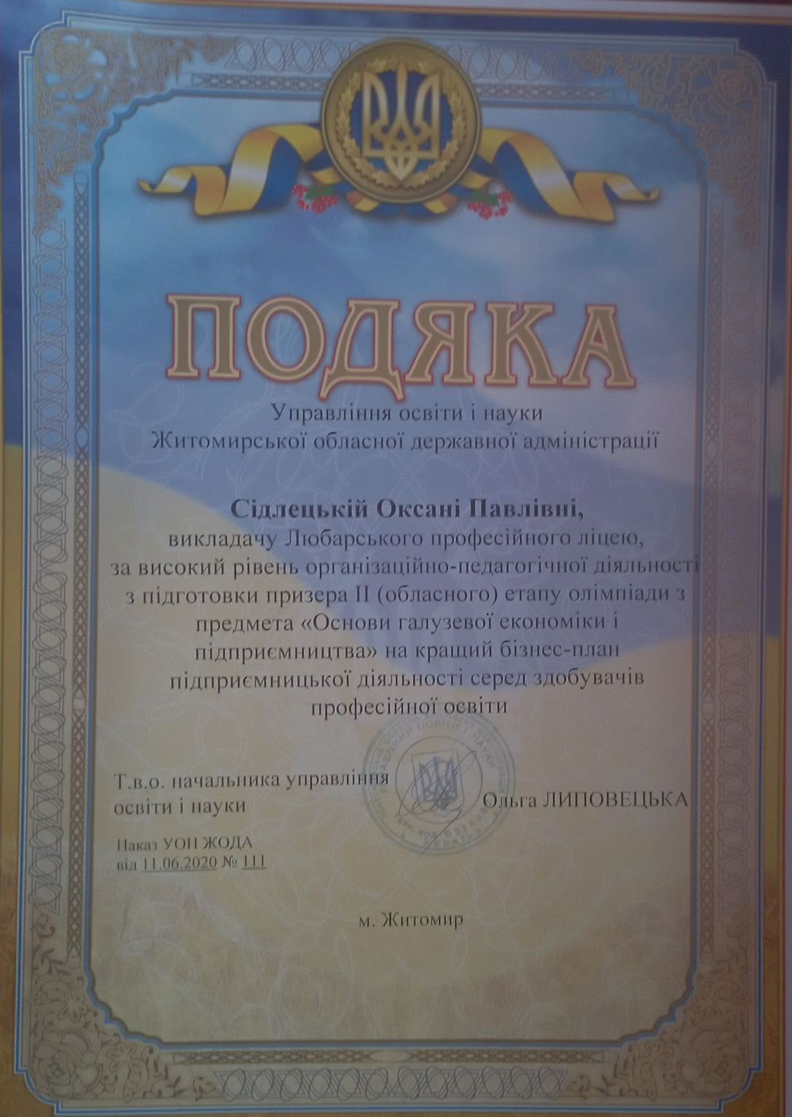
Участь у ІІ етапі олімпіади з предмета “Основи галузевої економіки і підприємництва” серед учнів ПТНЗ області
2020р – Кульбовська Ольга - ІІ місце

Slide 37
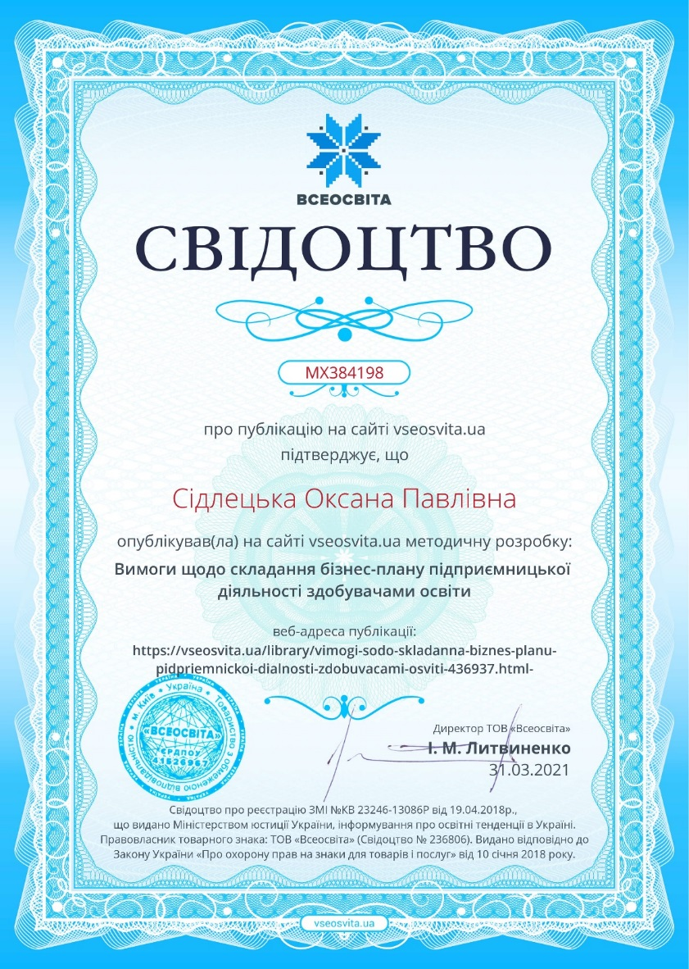
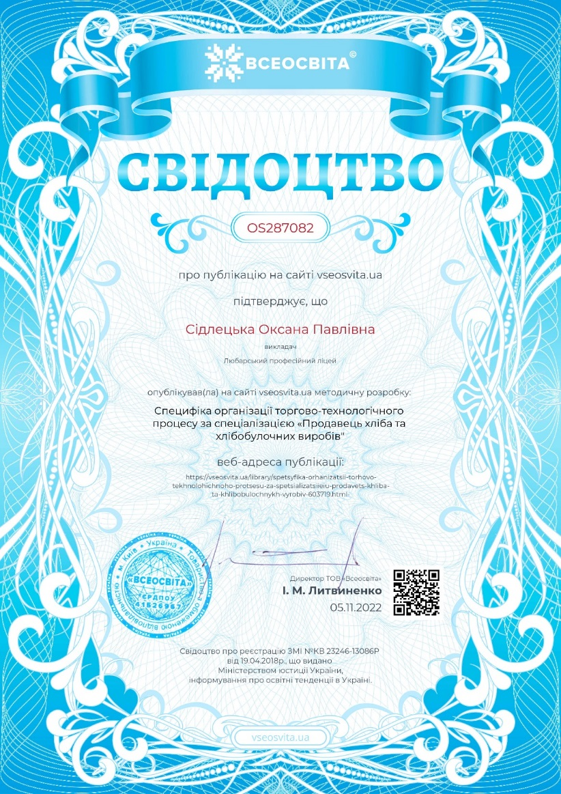
Друк на сайті «Всеосвіта»

Slide 38
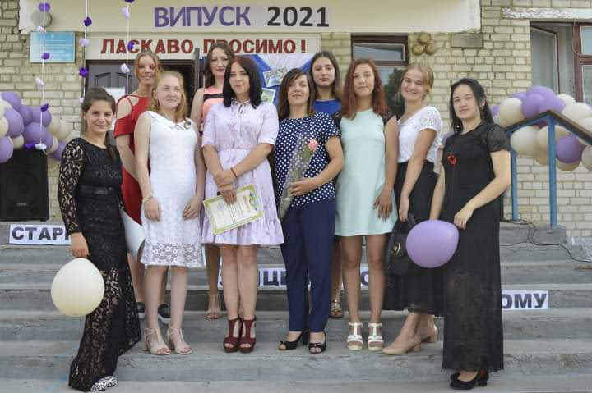
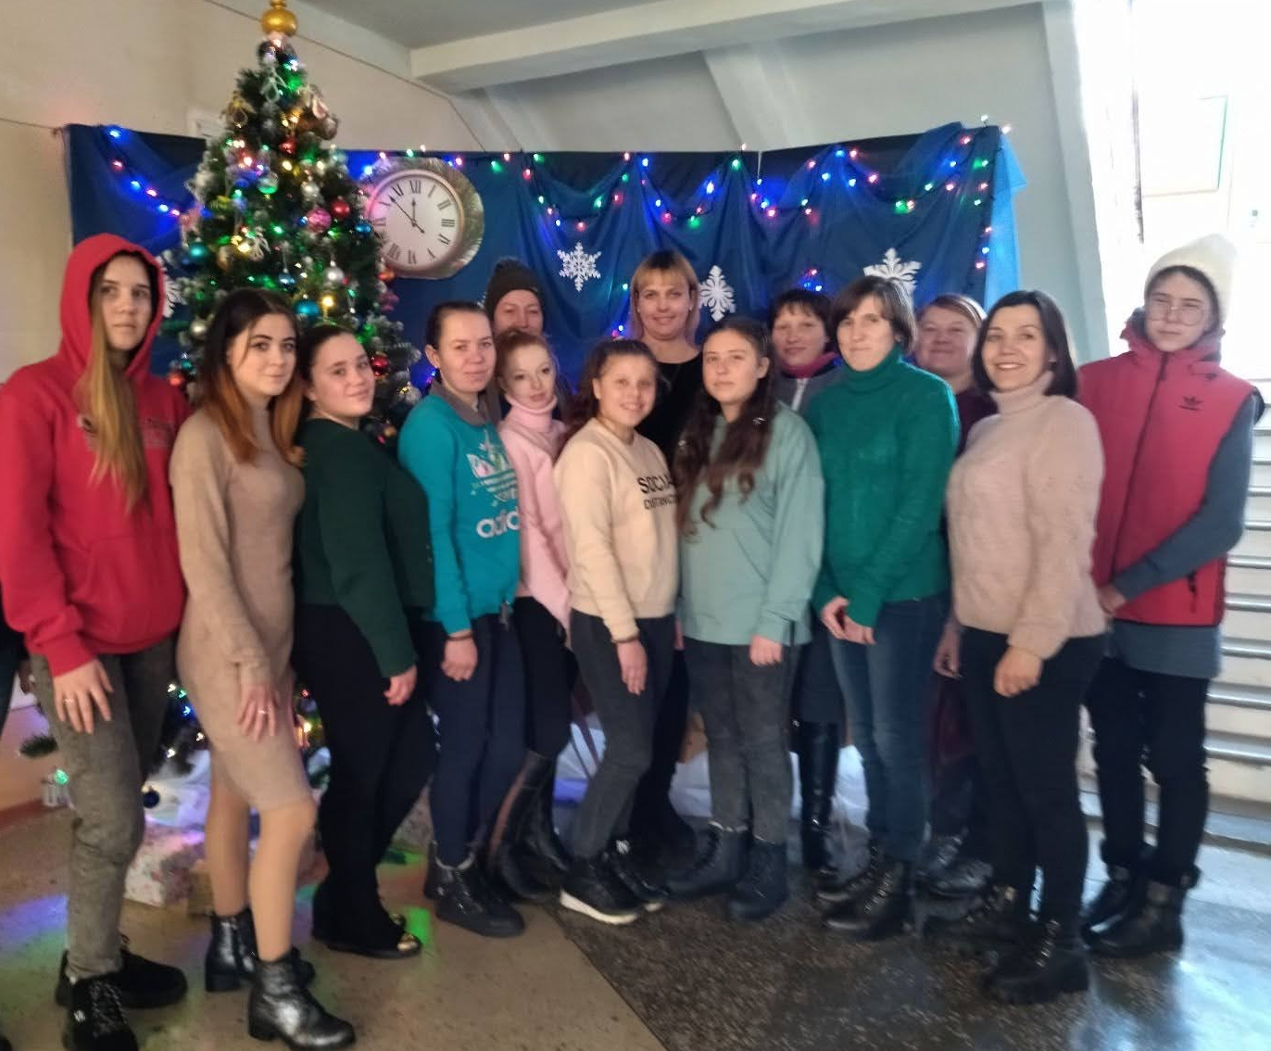
ВИХОВНА РОБОТА
Велику роль у своїй роботі приділяю вихованню учнів.
Багато років працюю класним керівником.
Свої стосунки з дітьми я намагаюсь будувати на сприйнятті їх як цінностей, на любові до них і виходячи з цього, свою виховну діяльність спрямовую на розвиток унікальної сутності кожної дитини як особистості.

Slide 39
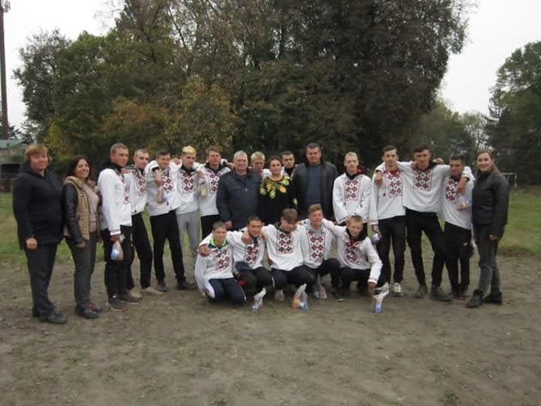
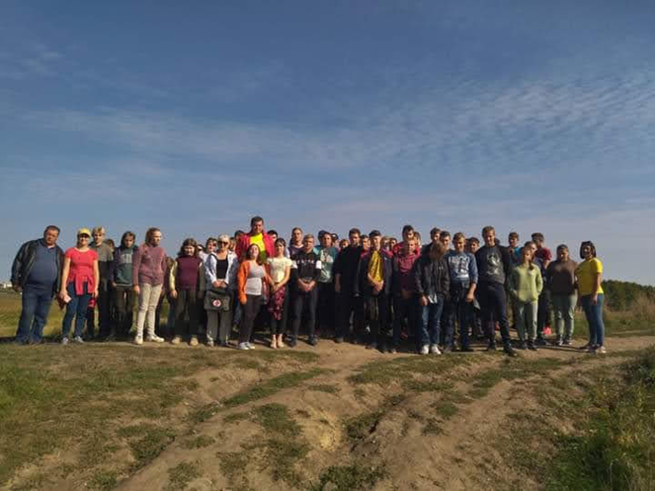
Виховна робота організовується таким чином, що здобувачам освіти приходиться міркувати, співставляти, порівнювати побачене з уже своїми власними погляди на людські цінності та якості. У повсякденному житті намагаюся вчити дітей сприймати життя мужньо, відповідати за свої вчинки, шукати корисне із втрат та поразок, діяти і жити для того, щоб світ став кращим, отримувати насолоду від життя, роботи, навчання, від спілкування з природою, мистецтвом, музикою, людьми.

Slide 40
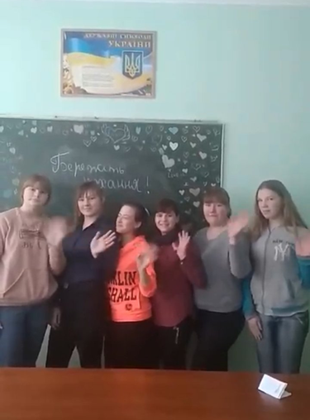
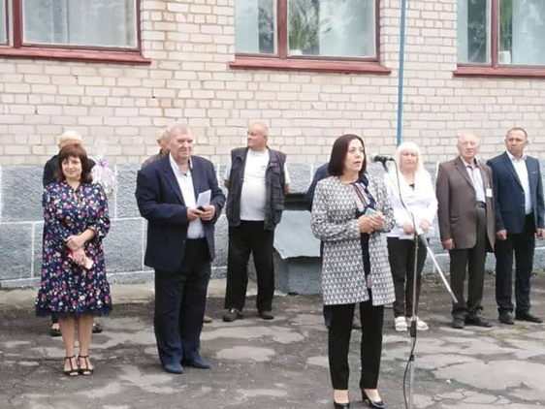
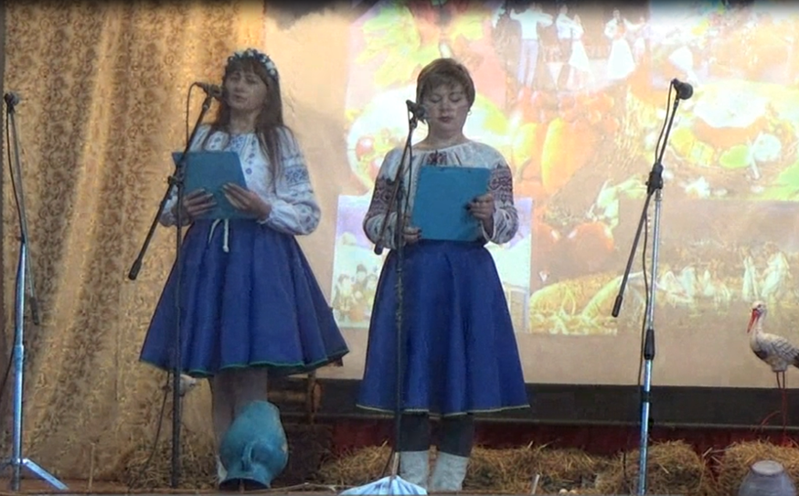
При організації виховного процесу використовую різноманітні форми проведення: квест, подорож, «відкрита трибуна», вікторина, круглий стіл, конференція, урок патріотизму та інші. Розробляю сценарії та проводжу виховні заходи в групі та загальноліцейські свята:
«Огляд художньої самодіяльності»
«День Закоханих»
«День працівників сільського господарства»
«День Соборності»
«День Гідності та Свободи» та інші

Slide 41
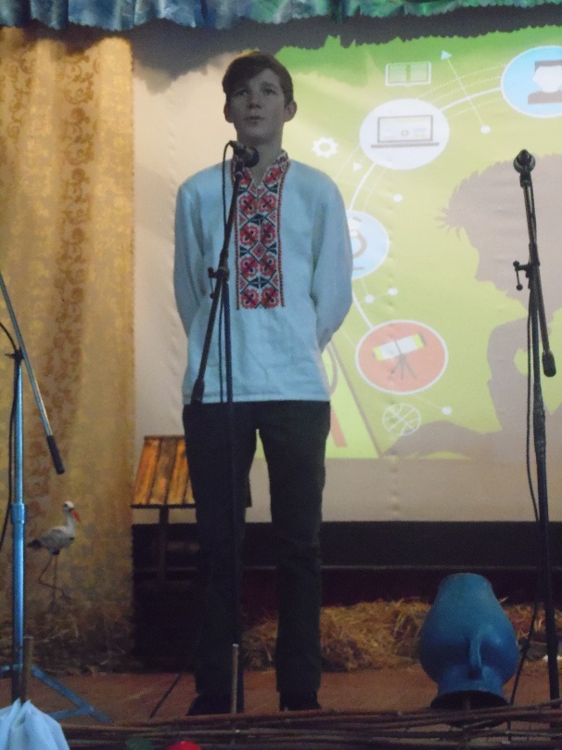
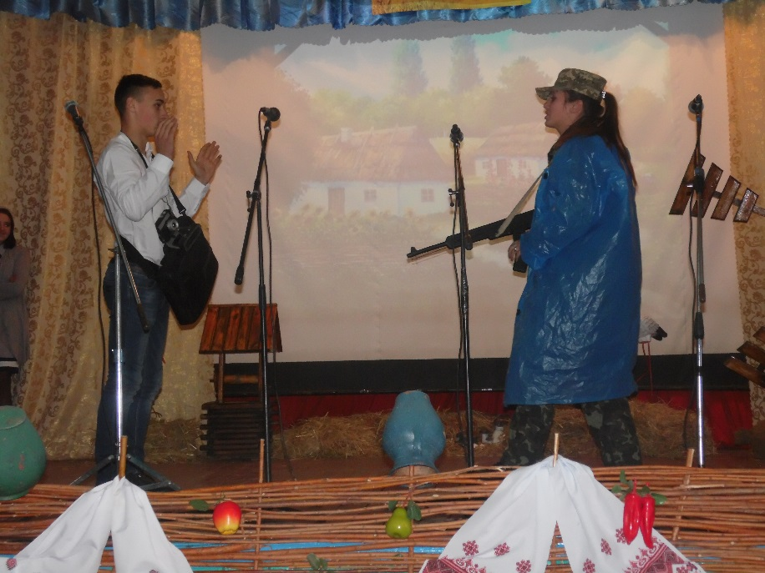
Огляд художньої самодіяльності Любарського професійного ліцею «Будь щаслива, наша доле, щедрим співом і зерном!»

Slide 42
ДЕНЬ ПРАЦІВНИКІВ СІЛЬСЬКОГО ГОСПОДАРСТВА

Slide 43
Особливу увагу приділяю патріотичному вихованню учнів: зміцненню патріотичних почуттів, виховуванню любові до рідного краю, почуття причетності до всіх подій які відбуваються в Україні, пробудженню національної самосвідомості
«ДЕНЬ ГІДНОСТІ ТА СВОБОДИ»

Slide 44
ДЕНЬ СОБОРНОСТІ УКРАЇНИ

Slide 45
Активні методи навчання і контролю навчальних досягнень заохочують здобувачів освіти до безпосередньої активності та дозволяють поглиблювати знання у практичній діяльності. Таким чином, здобувачі освіти вже на етапі навчання мають змогу набути досвід щодо вирішення проблемних завдань, навчитися продуктивно працювати в колективі, команді, ефективно обмінюватися досвідом та координувати діяльність у групі для досягнення спільної мети.

Slide 46
Використання активних методів навчання в системі професійно-технічної освіти на сучасному етапі є необхідною умовою для підготовки висококваліфікованих фахівців і, зазвичай, призводить до позитивних результатів: знання, уміння та навички здобувачів освіти формуються на основі залучення їх до активної навчально-пізнавальної діяльності; навчальна інформація стає складовою системи знань учня.
Кожен здобувач освіти цікавий своєю унікальністю, і завдання викладача - зберегти цю унікальність, розвивати схильності й таланти, розширити можливості кожного Я, а можливе це тільки при повсюдному використанні активних методів навчання.

Slide 47
ДЯКУЮ ЗА УВАГУ!

